Slide 1
ворог
друг

Slide 2
Газ може бути дуже небезпечним. Скопичившись на кухні, газ може вибухнути. Газом можна отруїтись. А ще він може стати причиною пожежі.

Slide 4
Порядок вмикання і вимикання газової конфорки

Slide 5
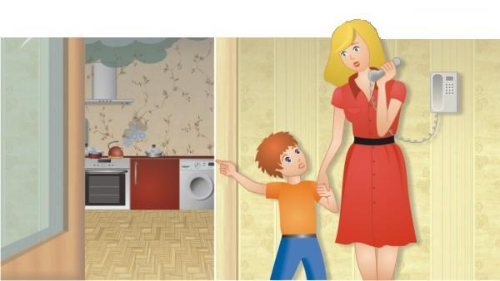
Якщо ти почув запах газу.
Пам᾽ятай!
Відразу скажи про це дорослим.

Slide 6
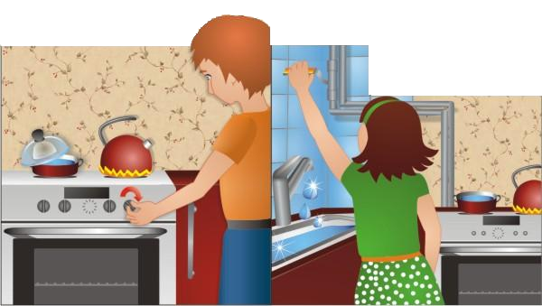
Якщо ти почув запах газу.
Пам᾽ятай!
!
Якщо дорослих немає вдома, виключи
конфорки і перекрий газовий кран.

Slide 7
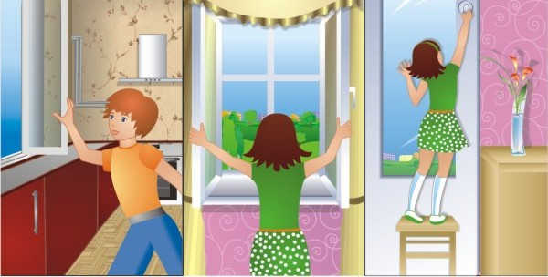
Якщо ти почув запах газу.
Пам᾽ятай!
Відкрий вікно на кухні, вікно в кімнаті,
двері.

Slide 8
Якщо ти почув запах газу.
Пам᾽ятай!
Не включай світло і електроприбори.
Не запалюй сірники і свічки.

Slide 9
За газом треба наглядати.
Почув запах у квартирі,
Негайно телефонуй.
1
4
0

Slide 10
До зустрічі

